Slide 1
স্বাগতম

Slide 2
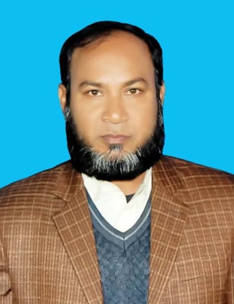
শিক্ষক পরিচিতি
মোঃ আব্দুল হালিম
সহকারী অধ্যাপক(বাংলা)
খঞ্জনপুর তালকুড়া লতিফিয়া আলিম মাদরাসা
সাপাহার,নওগাঁ।
মোবাইল-০১৭২৪১১৩৬৩৬

Slide 3
পাঠ পরিচিতিঃ
শ্রেণীঃ ৯ম
বিষয়ঃ বাংলা ১ম পত্র
অধ্যায়ঃ কবিতাংশ
সময়ঃ ৫০ মিনিট

Slide 4
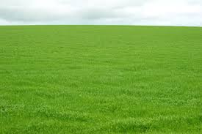
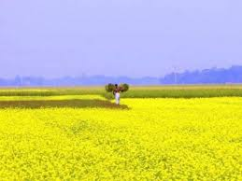
এখানে তোমরা কী দেখতে পাচ্ছো?

Slide 5
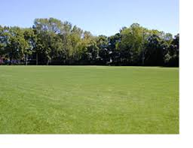
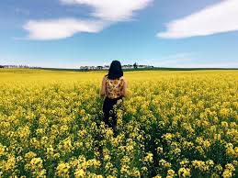
এখানে তোমরা কী দেখতে পাচ্ছো?

Slide 6
শিখন ফলঃ
এই পাঠ শেষে শিক্ষার্থীরা---
১। কবি পরিচিতি বলতে পারবে।
২। কবিতাটি শুদ্ধ উচ্চারণে আবৃত্তি করতে পারবে।
৩। অজানা শব্দগুলোর অর্থ ও ব্যাখ্যা করতে পারবে।
৪। কবিতাটির আলোকে একটি অনুচ্ছেদ লিখতে পারবে।

Slide 7
পাঠ ঘোষনা
তোমাদের আজকের পাঠ
কবি জীবনানন্দ দাশের কবিতা
“সেইদিন এই মাঠ”

Slide 8
জীবনানন্দ দাশ
জন্ম
১৮৯৯
মৃত্যু
১৯৫৪
জন্মস্থান বরিশাল

Slide 9
কবির রচনাবলি
ঝরা পালক
ধুসর পান্ডুলি
বনলতা সেন
মহাপৃথবী
রূপসী বাংলা
মাল্যদান
কবিতার কথা
সাতটি তারার তিমির
বেলা অবেলা কালবেলা

Slide 10
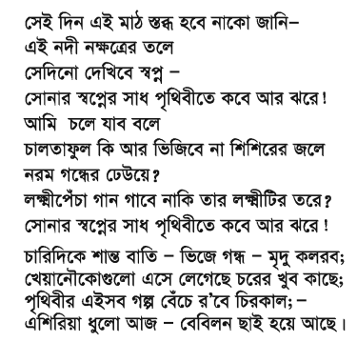
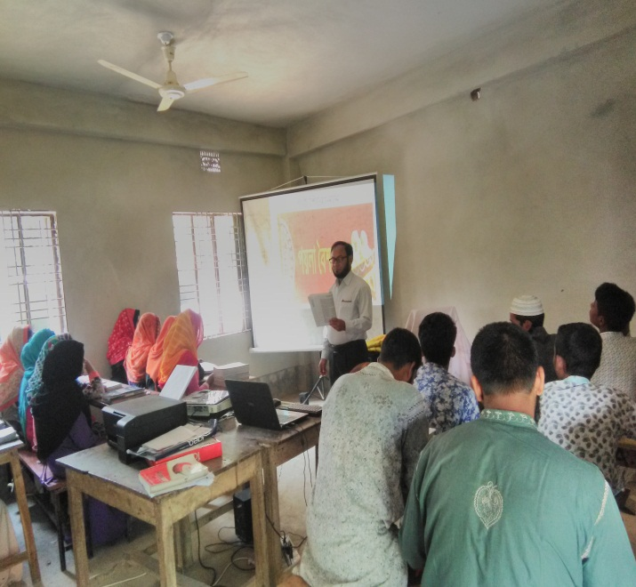
আদর্শ পাঠঃ

Slide 11
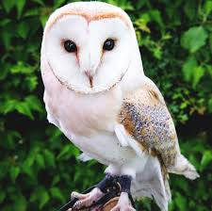
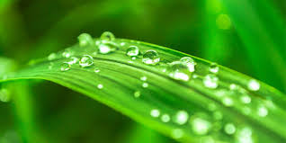
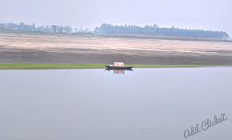
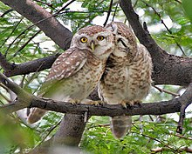
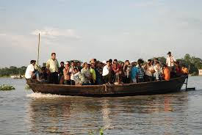
অজানা শব্দ
লক্ষী পেঁচা
শিশির জল
চর
লক্ষীটি
খেয়া নৌকা

Slide 12
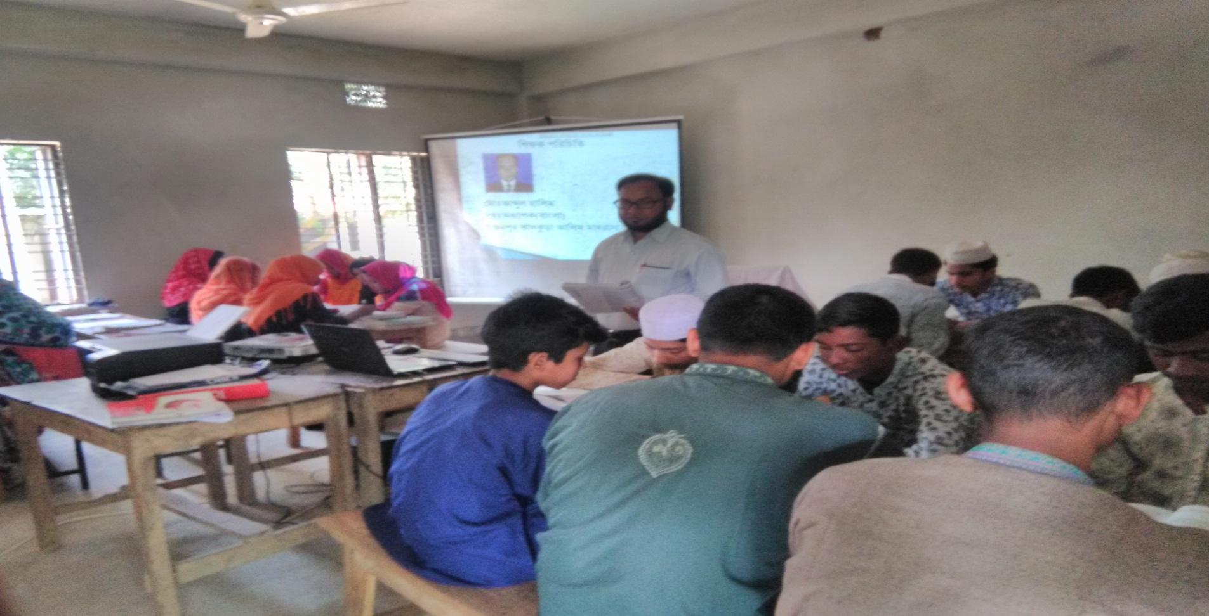
দলীয় কাজঃ
কবি জীবনানন্দ দাশের রচিত গ্রন্থেগুলোর মধ্যে যেকোন পাঁচটি গ্রন্থের নাম লিখ।

Slide 13
মূল্যায়নঃ
১।কবি জন্মগ্রহন করেন কোন সালে?
২।কবির জন্মস্থান কোথায়?
৩।কবিতার চারটি লাইন আবৃতি কর।

Slide 14
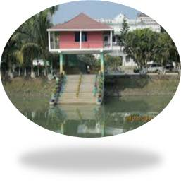
বাড়ীর কাজঃ
তোমার এলাকার প্রাকৃতিক সৌন্দর্য সম্পর্কে দশটি বাক্যে একটি অনুচ্ছেদ লিখে আনবে ।

Slide 15
সকলের সুস্বাস্থ্য কামনা করে এবং সুভেচ্ছা জানিয়ে আজকের মত শেষ করলাম।
ধন্যবাদ সকলকে

